Slide 1


HELLO
THERE
HELLO
THERE
HELLO
THERE
HELLO
THERE
HELLO
THERE
HELLO
THERE
萬榮旅⾏社
我是接班⼈全國企業創新競賽
HELLO
THERE
HELLO
THERE
HELLO
THERE
HELLO
THERE
HELLO
THERE
HELLO
THERE

Slide 2

公司概況
打造南臺灣最值得信賴的旅遊整合服務品牌
成⽴於屏東，深耕南臺灣旅遊市場
提供企業、政府、學校及⼀般旅客服務
重視安全、品質與顧客滿意
提供客製化旅遊與活動整合服務

Slide 3


企業品牌簡介
萬榮旅⾏社有限公司深耕南臺灣旅遊市場多年，以「專業、安全、服務、創新」為核⼼經營理念，致⼒提供國內外旅遊、團體旅遊、企業獎勵旅遊、學⽣校外教學、交通接駁及客製化旅遊規劃等多元服務。公司以屏東為營運基地，服務範圍遍及全臺，秉持「讓每⼀次旅程都值得珍藏」的品牌精神，透過專業的⾏程設計、完善的交通安排與貼⼼的服務品質，陪伴旅客探索臺灣與世界各地，創造安全、舒適且充滿回憶的旅遊體驗。
回到議程⾴⾯

Slide 4


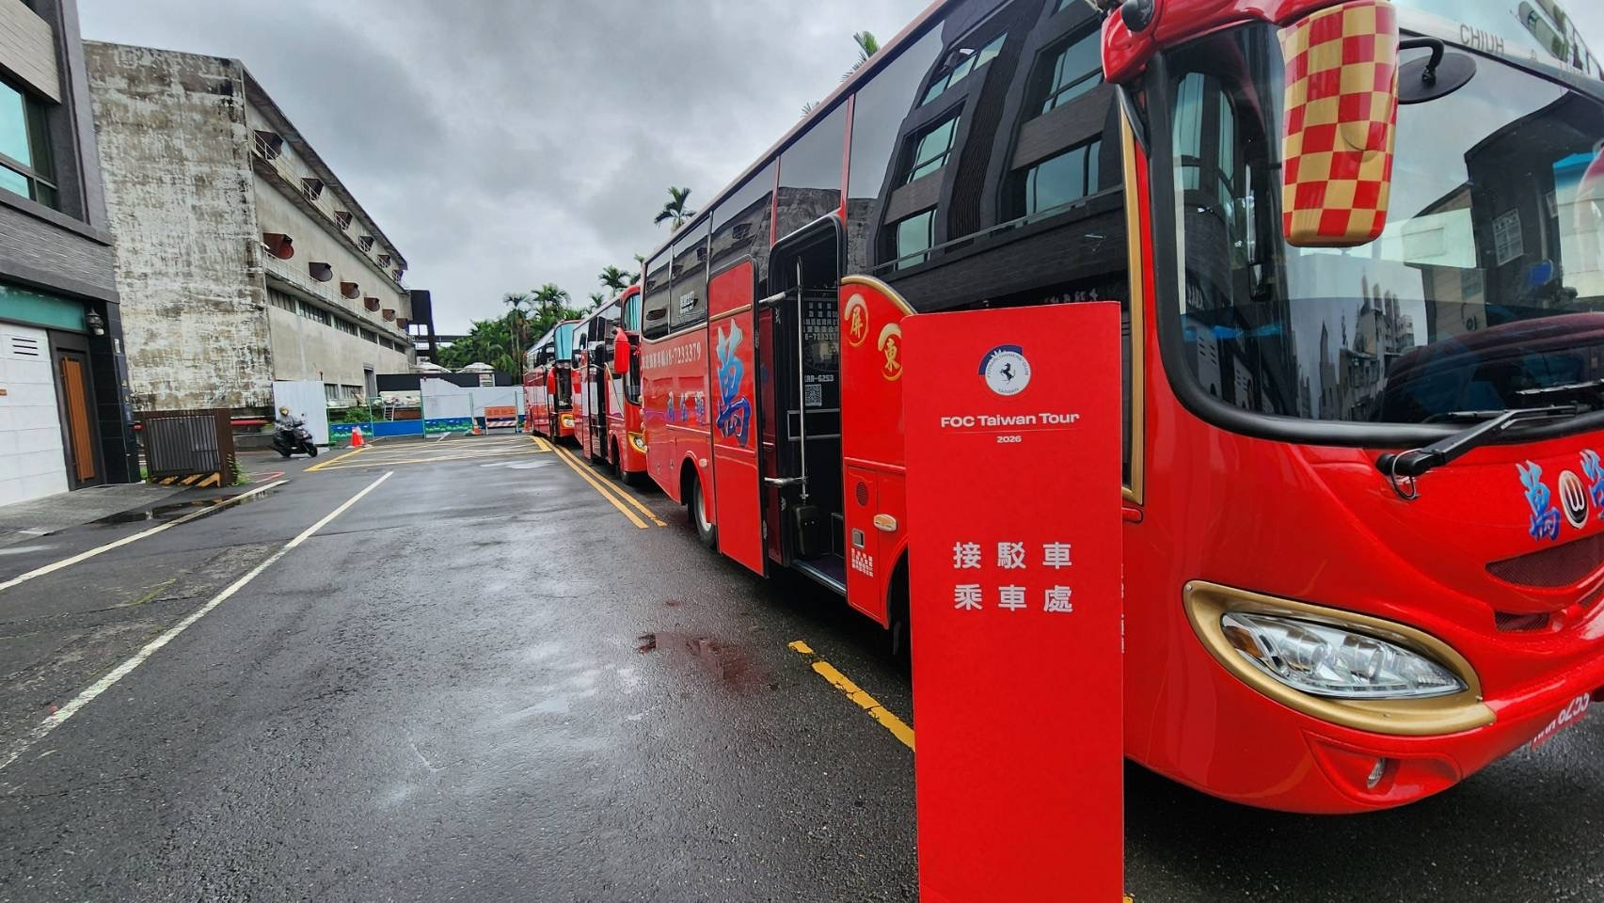
品牌定位
南臺灣值得信賴的旅遊整合服務品牌
🏨住宿
🎤
活動
交通
📋
專案
🚌
🍱
餐⻝
📍
景點
回到議程⾴⾯

Slide 5

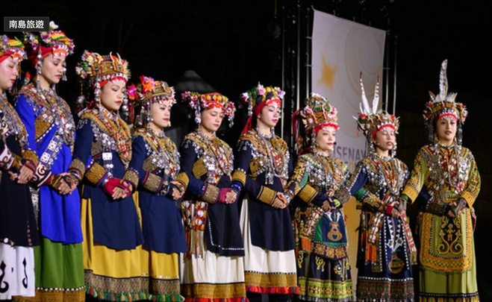
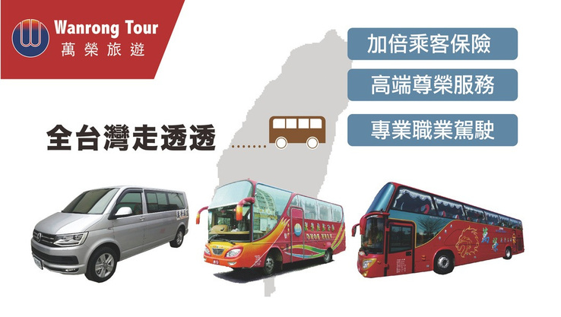
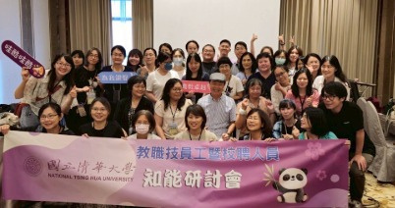
企業特⾊
旅遊規劃
交通接駁
⼤型活動

Slide 6

專案執⾏能⼒
⾏程
⾞輛
會議
餐⻝
保險
安全管理
客製化
住宿

Slide 7
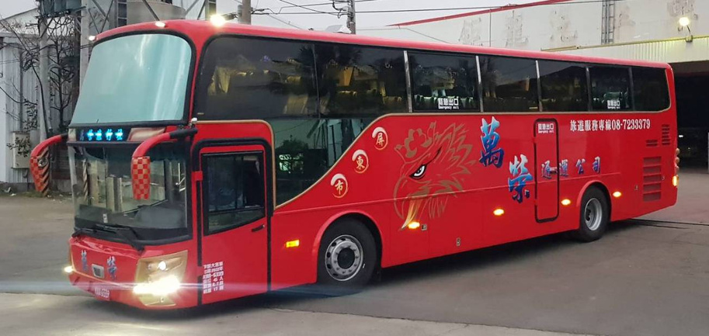
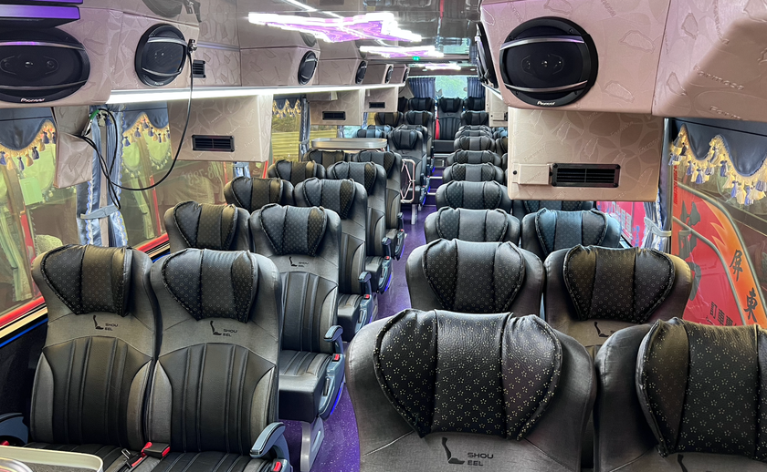
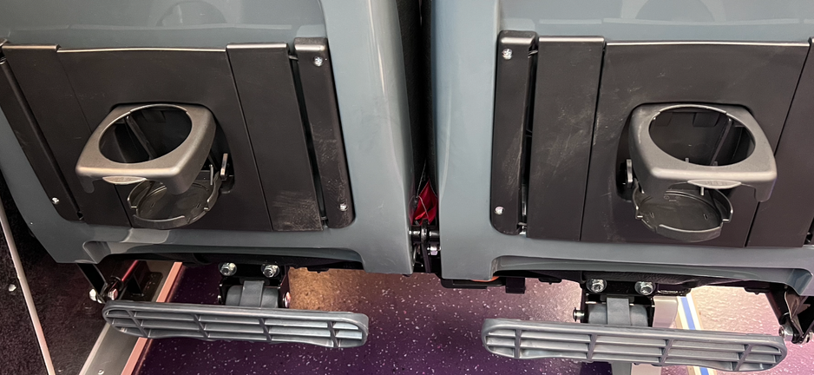
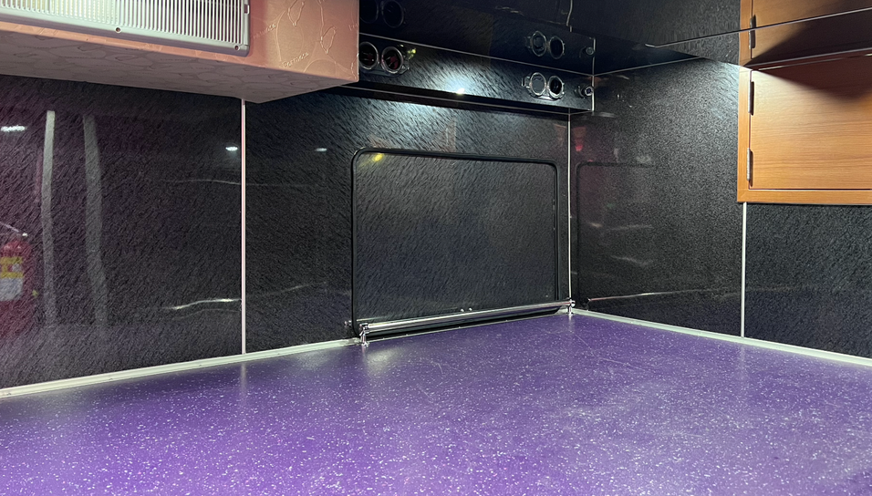
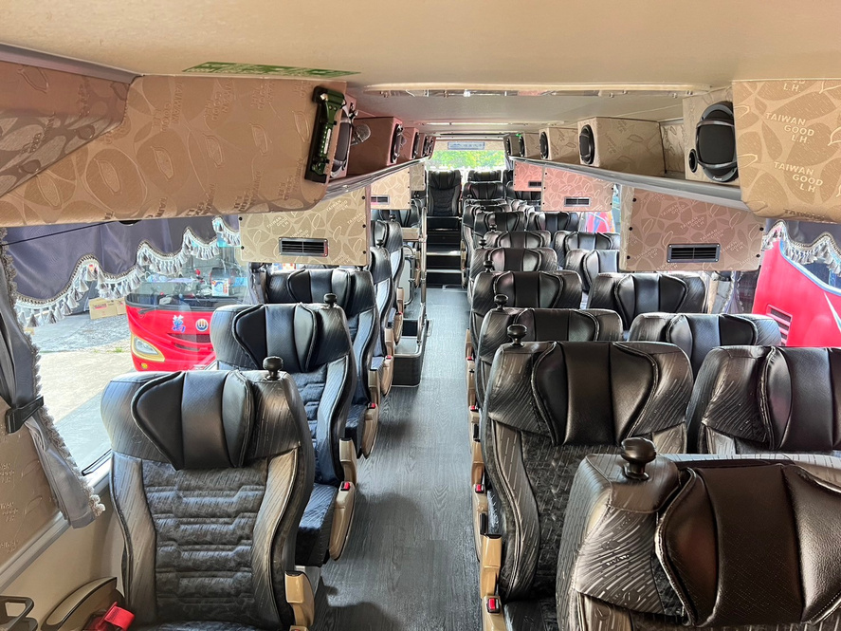
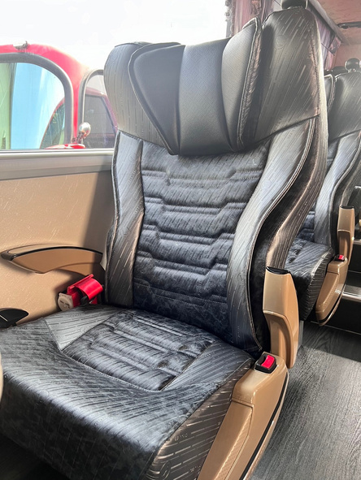
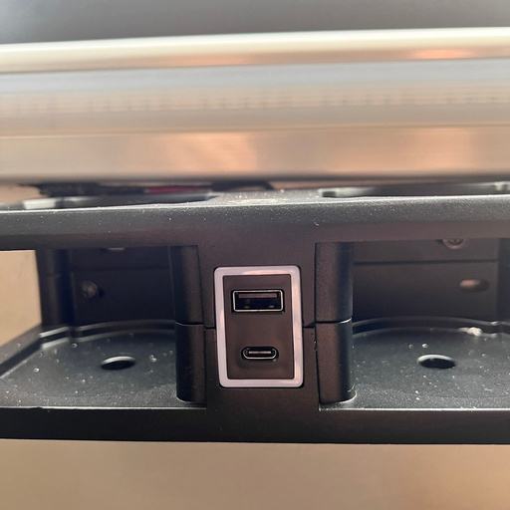
車輛介紹
大巴 四排椅.三排椅

Slide 8
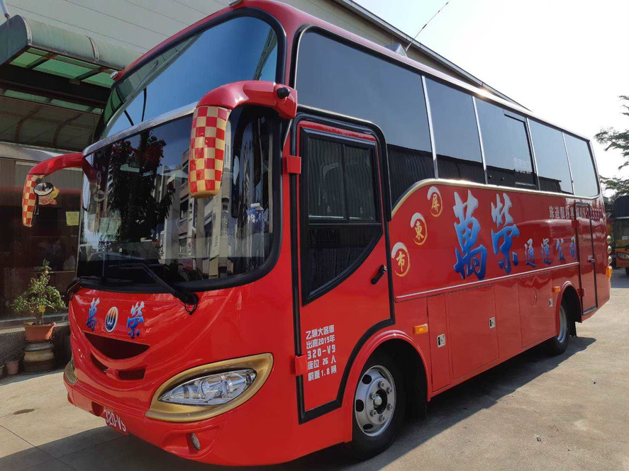
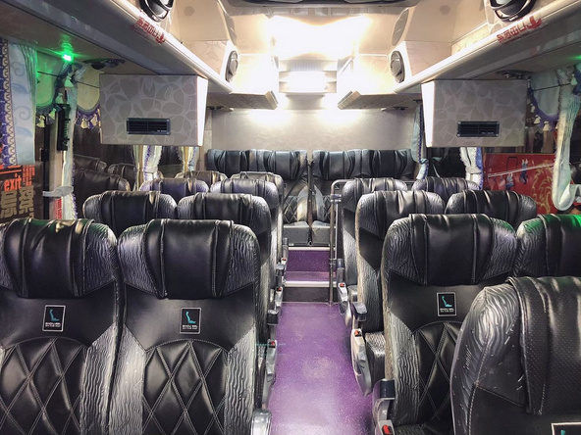
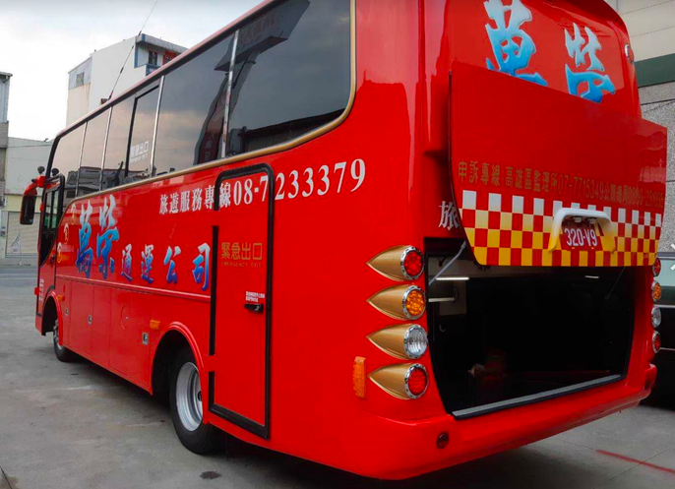
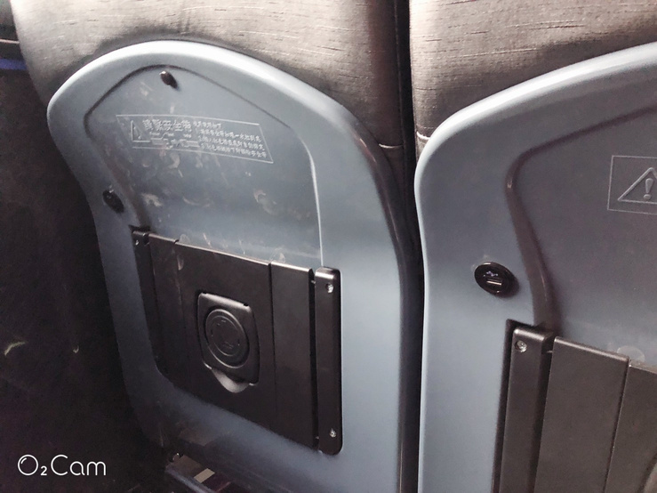
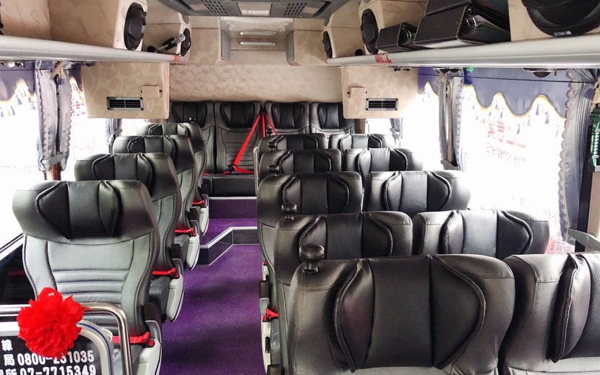
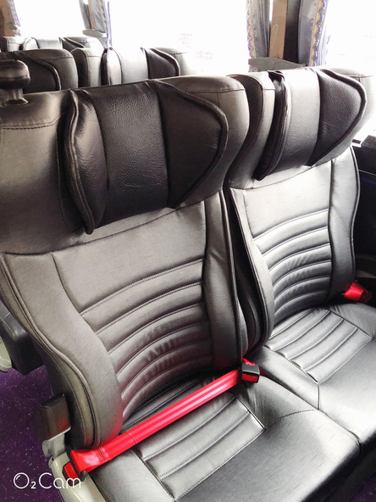
車輛介紹
中巴 四排椅.三排椅

Slide 9
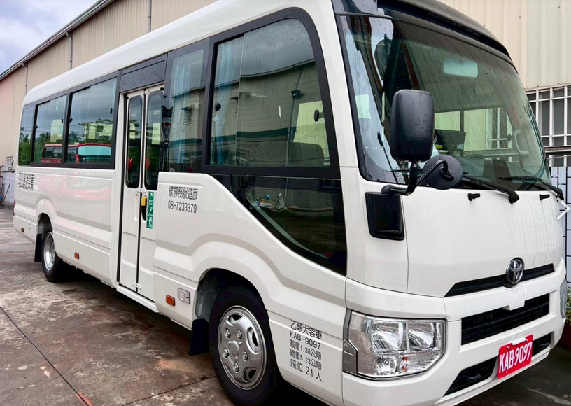
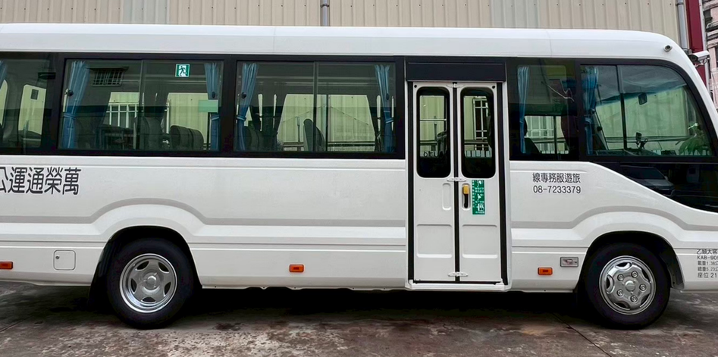
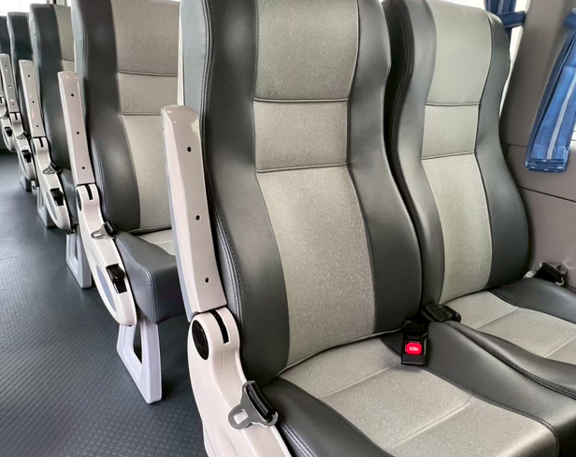
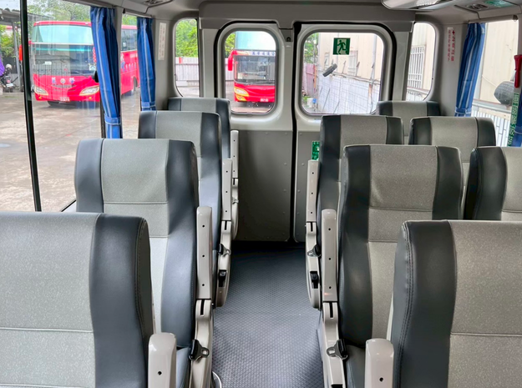
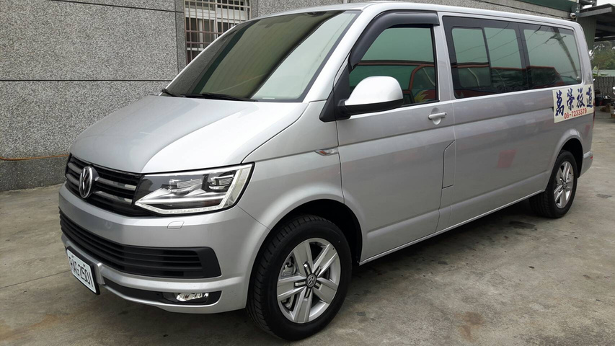
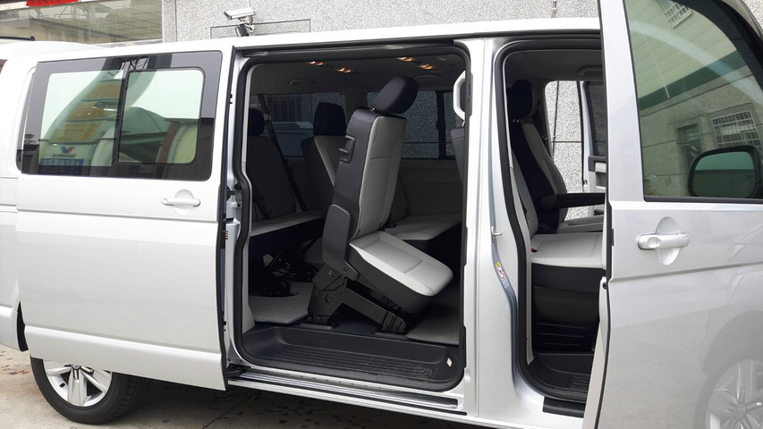
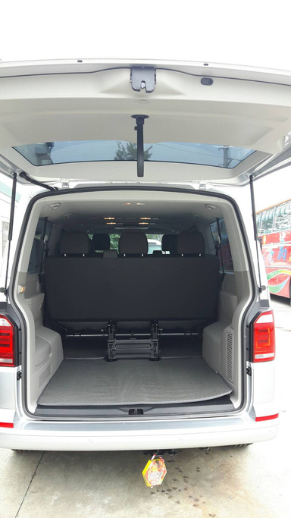
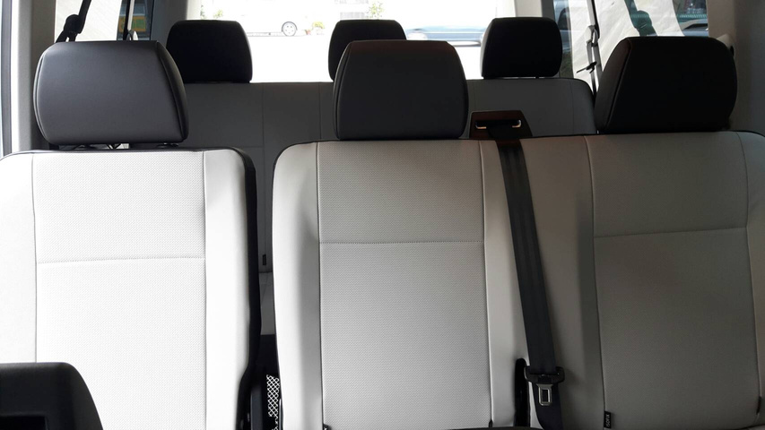
車輛介紹
原裝中巴/9人座

Slide 10




服務項⽬
國內旅遊
國外旅遊
企業旅遊
校外教學
接駁租⾞

Slide 11

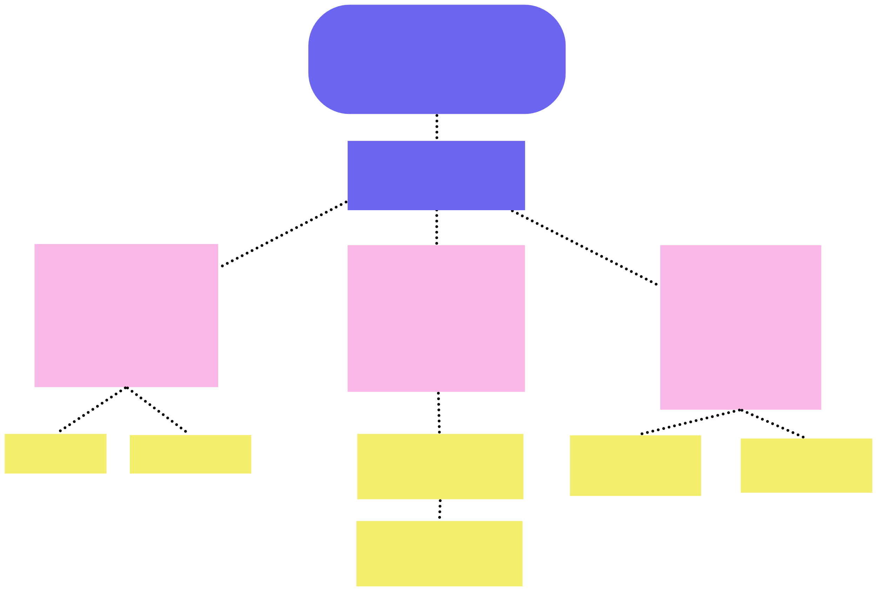
董事⻑
執⾏⻑
旅遊部
旅遊⾏程接送景點導覽配合包⾞服務安排
運輸部
⾏政部
駕駛排班考勤客戶聯絡
財務報帳
法規合規
組織架構圖
⽇常運輸調度⾞輛維護保養路線規劃執⾏
國外旅遊
國內旅遊
駕駛員
內勤⼈員
外勤⼈員
⾞輛

Slide 12
萬榮通運有限公司得標案件
https://reurl.cc/OQ0aDy
萬濱小客車租賃有限公司得標案件
https://reurl.cc/yWEb4M
萬榮旅行社有限公司得標案件
https://reurl.cc/Wz3YM9
合作案例

Slide 13
人力資源問題＊最嚴重
導遊、領隊不足
遊覽車司機缺工
行政人員工作量過大
造成
一個人必須兼很多工作
加班時間增加
容易出錯
員工流動率提高
例如：
一位行政同時要接電話、安排行程、訂餐、訂房、保險、客服、請款。
老化問題
司機平均年齡偏高。
未來5~10年退休潮來臨。
年輕人不願意投入。
造成：
車輛有，但沒司機
接不了大型團體

Slide 14
網站行銷不足
目前旅行社網站多半是：商品展示
但不是：能夠持續帶來客戶的平台。
例如：缺少
SEO
GEO（AI搜尋優化）
部落格文章
客戶案例
履約實績
導致：
自然流量不足。

Slide 15
淡旺季收入差距大
旅行社最大的問題不是沒有客人。
而是
旺季：接不完、 人手不足
淡季：車輛閒置、 固定成本很高
例如：
每月仍要支付
車貸
保險
停車場
人事成本

Slide 16
標案競爭
承接政府標案。
例如：英語營 /接駁案/ 學校採購/ 公部門旅遊
但是：
每一家旅行社都在搶。
價格越壓越低。
因此：
利潤下降。
而且：
寫企劃書花很多時間。
最後可能沒有得標。

Slide 17
年輕客群流失
20~35歲旅客：
越來越喜歡：
自由行
Klook
KKday
Agoda
Booking
較少參加傳統旅行團。
因此：
旅行社需要新的產品。
例如：
主題旅遊
深度旅遊
親子旅遊
ESG旅遊
企業員工旅遊

Slide 18
車輛使用率不平均（通運公司）
假設有：20輛車。
有時：
星期六全部出車。
星期二只有2台。
造成：
利用率低。
固定成本高。

Slide 19

企業目前問題
萬榮旅行社／萬榮通運正面臨
人力短缺、數位轉型不足、品牌曝光有限，以及旅遊市場需求快速變化等挑戰，希望學生團隊從企業管理、數位行銷、AI應用、營運流程、人力資源與商業模式等面向，提出可落地、可執行的創新改善方案，協助公司提升營運效率、品牌競爭力與獲利能力。

Slide 20
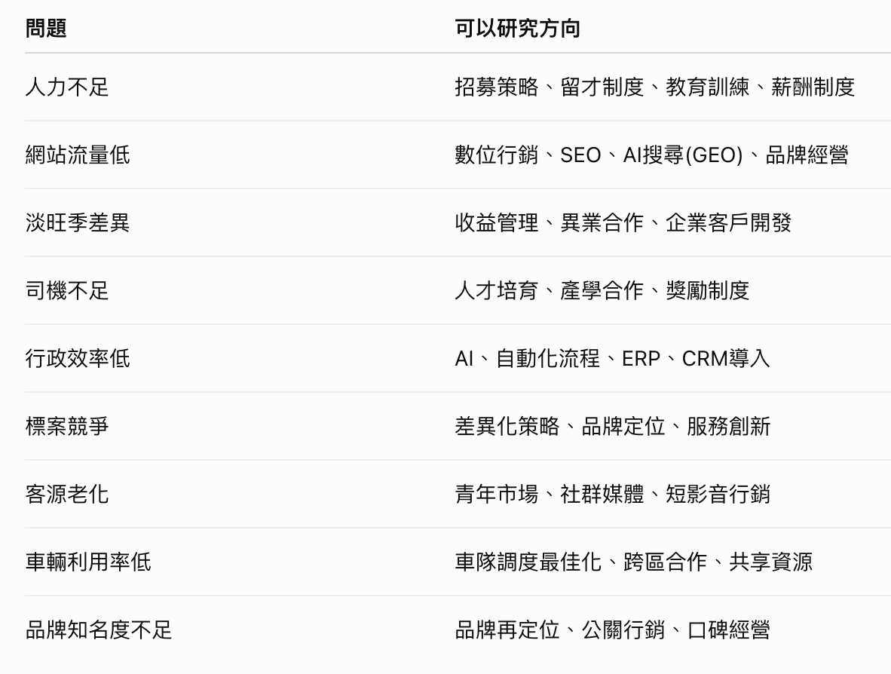

Slide 21

「身為二代，我學到什麼？」
二代接班的四堂必修課
01｜權責不是接來的，是做出來的
以實際業績與成果建立信任，取得真正決策空間。
02｜新舊不是對錯，而是用數據驗證
尊重一代經驗，同時用市場、績效與數據證明新策略。
03｜要帶得動人，先理解第一線
從基層工作做起，以專業與實力建立團隊認同。
04｜不會不可怕，不懂裝懂才危險
知道自己的專業邊界，向資深員工與專業人才學習。

Slide 22

謝謝你
THANK
YOU
Thank You!

